Slide 1
Weihnachtsfeier im Seniorenheim Josef Nischbach in Ingolstadt
Das Christkind nach Jahrmarkter Art wurde gesungen und aufgezeichnet von Marianne Ebner. Fotos sind von Frau Katharina Emeneth.

Slide 2
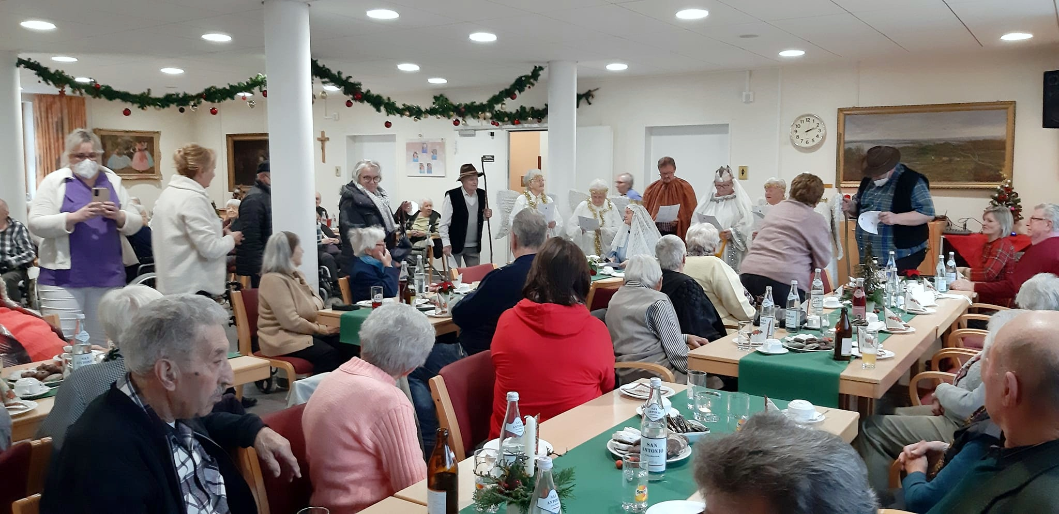

Slide 3
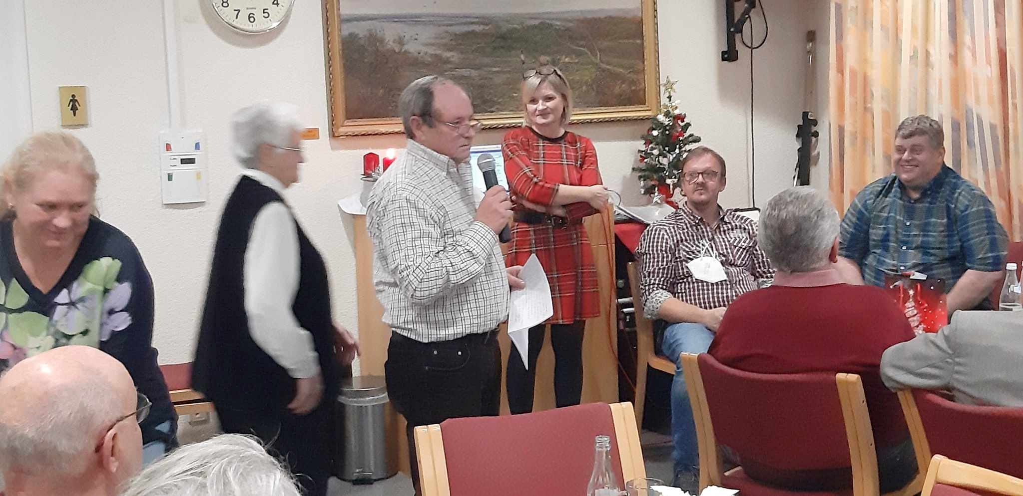

Slide 4
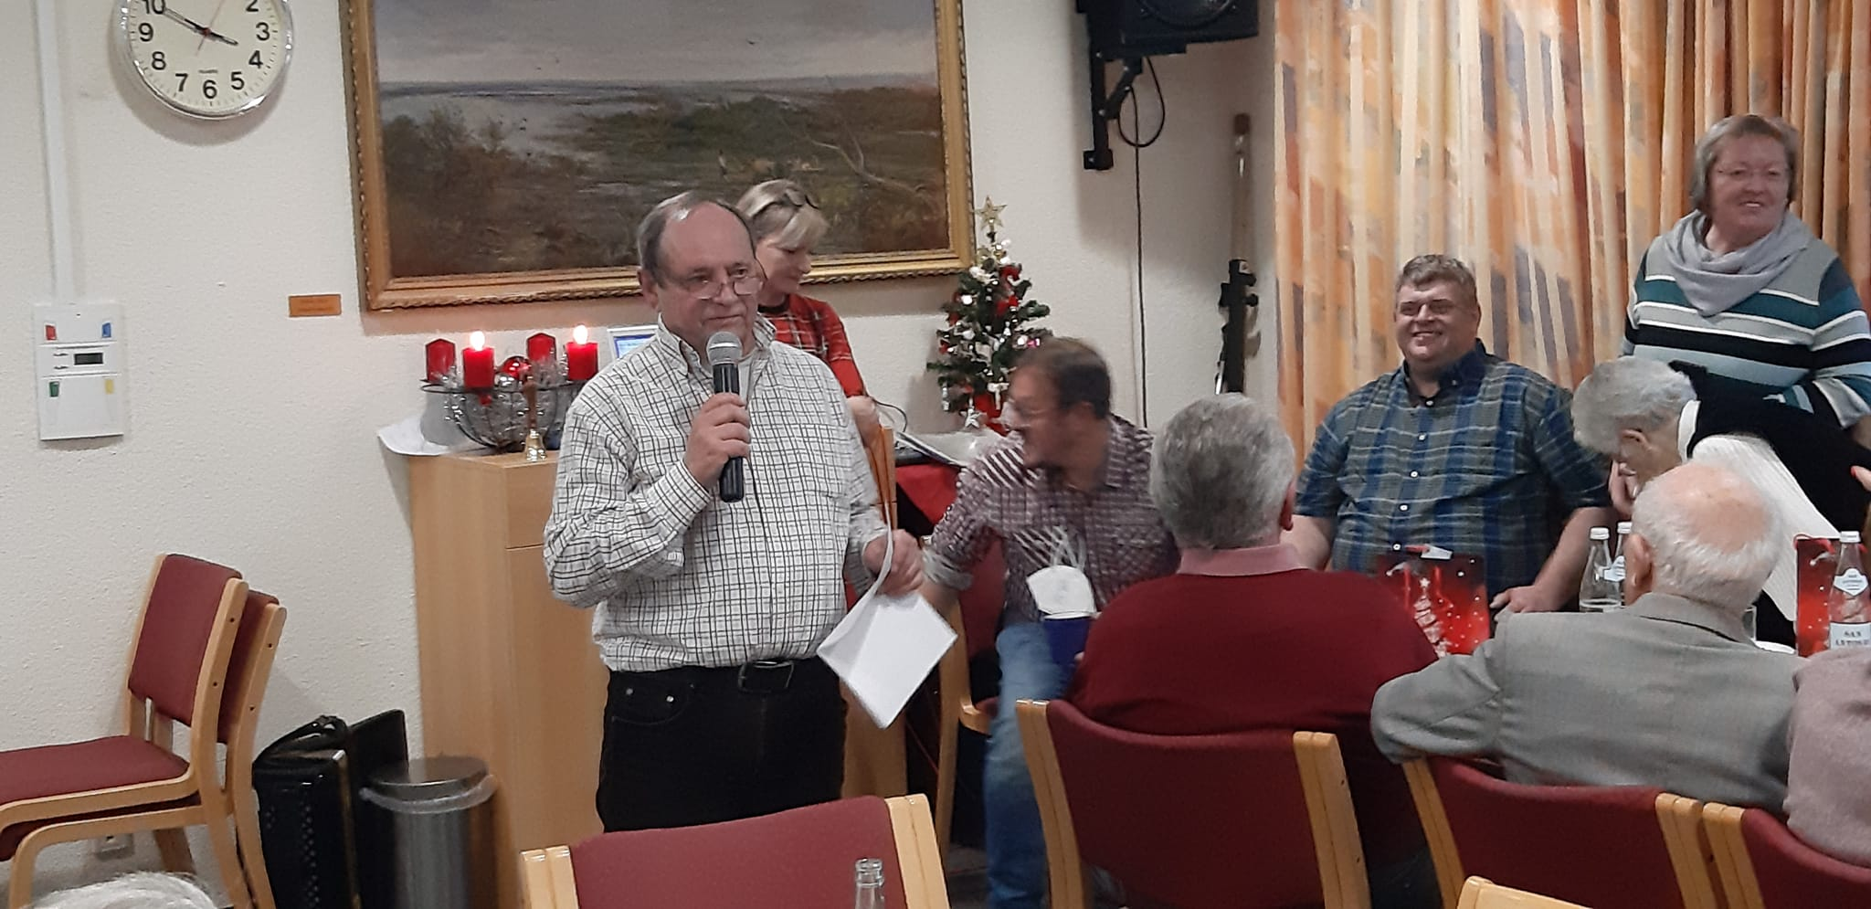

Slide 5
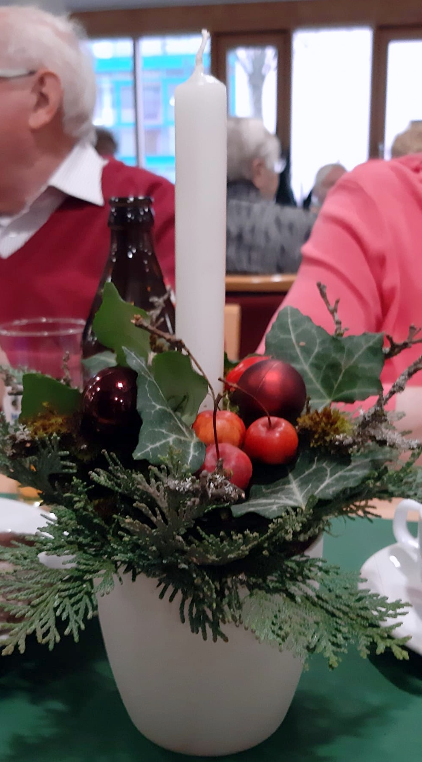
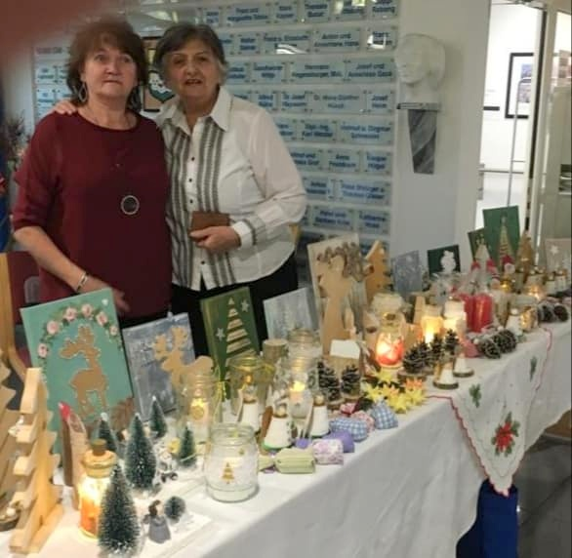

Slide 6
